Slide 1
สถานการณ์โรคที่ต้องเฝ้าระวัง ประจำเดือน กรกฎาคม 2564 จังหวัดเพชรบูรณ์
งานระบาดวิทยา และ SRRT
กลุ่มงานควบคุมโรคติดต่อ
สำนักงานสาธารณสุขจังหวัดเพชรบูรณ์
แหล่งข้อมูล : Program R 506 ณ 25 กรกฎาคม 2564

Slide 2
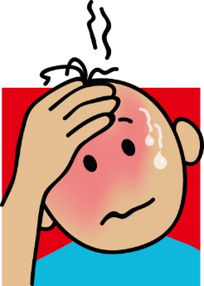
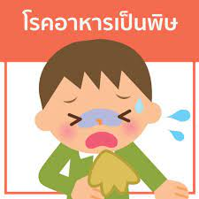
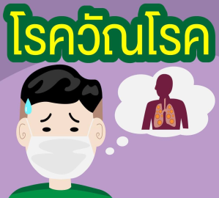
โรคที่มีอัตราป่วยต่อแสน สูงสุด 5 ลำดับ ปี 2564 (รวม 7 เดือน )
ต่อแสน
4,861 คน
1,424 คน
1,397 คน
557 คน
386 คน
แหล่งข้อมูล : R506 25 ก.ค.64

Slide 3
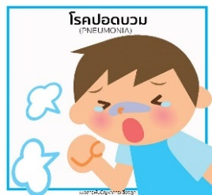
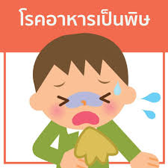
โรคที่มีอัตราป่วยต่อแสน สูงสุด 5 ลำดับ “เดือน กรกฎาคม 2564” (1 – 25 ก.ค.64)
ต่อแสน
โรคที่มีผู้ป่วยมากการค่ามัธยฐาน เดือน กรกฎาคม 2564
“พบโรคที่มีอัตราป่วยเกินค่ามัธยฐาน 1 โรค”
1. โรคชิกุนคุนยา พบ 2 ราย มัธยฐาน = 0
284 คน
แหล่งข้อมูล : R506 25 ก.ค..64
115 คน
80 คน
28 คน
21 คน

Slide 4
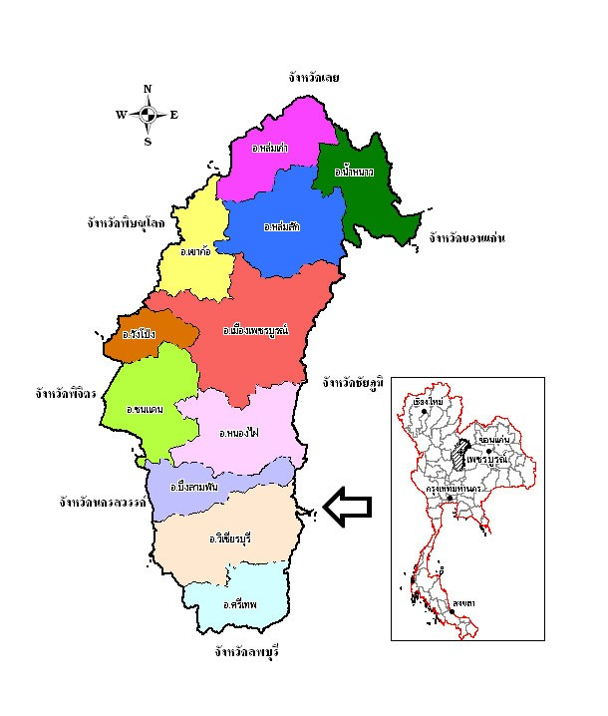
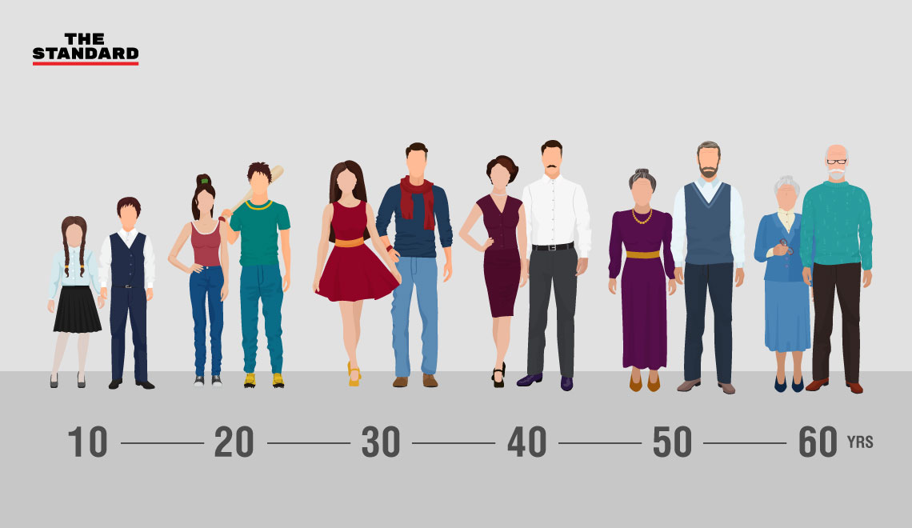
รายละเอียด แยกรายโรคที่มีอัตราป่วยต่อแสนมากที่สุด 5 ลำดับ ประจำเดือน กรกฎาคม 2564 แหล่งข้อมูล รง.506 สสจ.เพชรบูรณ์
สถานที่
เพศ
อายุ
ข้อมูล ณ วันที่ 25 กรกฎาคม 2564

Slide 5
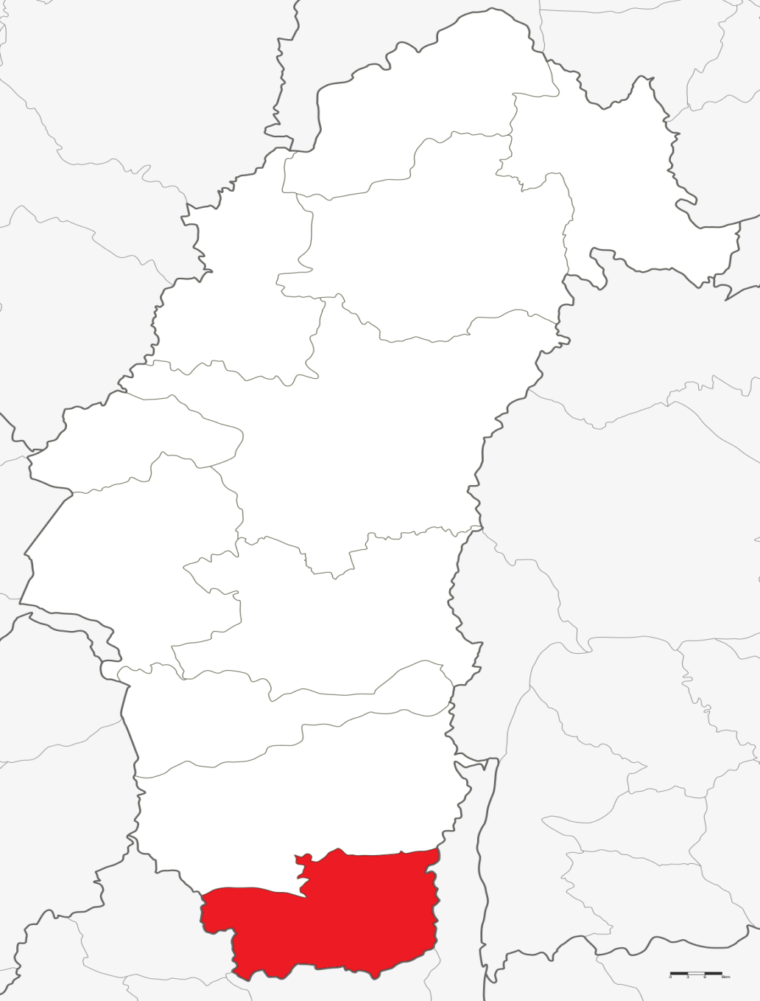
ลำดับ 1 อุจจาระร่วง (Diarrhea)
สัดส่วนผู้ป่วยแยกเพศ
อ.หล่มเก่า
พบผู้ป่วย
หญิง มากกว่า ชาย
1.47 : 1
อ.น้ำหนาว
อ.หล่มสัก
169 คน
115 คน
อ.เขาค้อ
อ.เมือง พช
อ.วังโป่ง
อ.ศรีเทพ
มีอัตราป่วยสูงสุด
50.9/แสน
(36 คน)
อ.ชนแดน
ช่วงอายุที่ป่วยมากที่สุด
: อายุ 0 - 4 ปี
อ.หนองไผ่
อ.บึงสามพัน
อ.วิเชียรบุรี
อาชีพที่ป่วยมากที่สุด
: เด็กในปกครอง 95 ราย
อ.ศรีเทพ

Slide 6
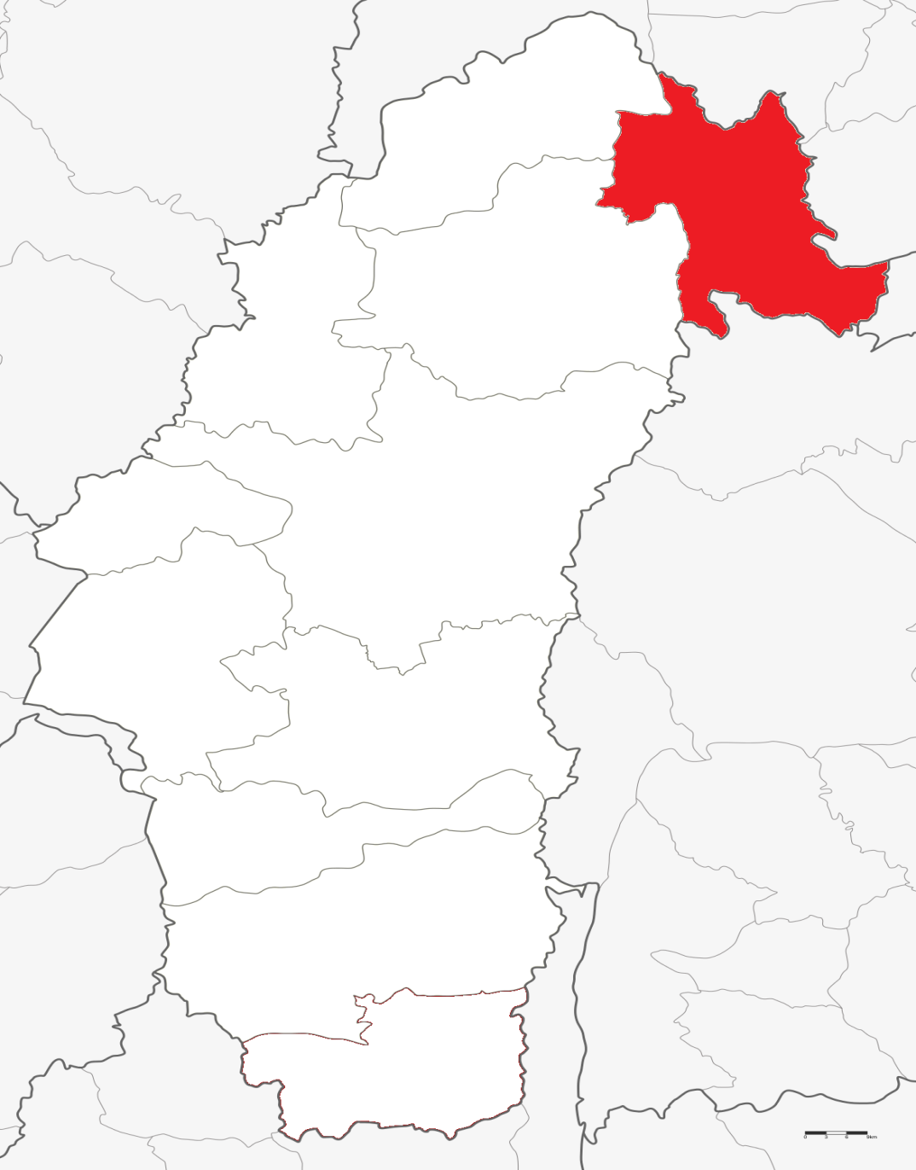
ลำดับ 2 ไข้ไม่ทราบสาเหตุ (Pyrexia)
สัดส่วนผู้ป่วยแยกเพศ
อ.หล่มเก่า
พบผู้ป่วย
หญิง มากกว่า ชาย1.35 : 1
อ.น้ำหนาว
49 คน
อ.หล่มสัก
อ.เขาค้อ
66 คน
อ.วังโป่ง
อ.เมือง พช
อ.น้ำหนาว
มีอัตราป่วยสูงสุด
60.2/แสน
(11 ราย)
อ.ชนแดน
ช่วงอายุที่ป่วยมากที่สุด
: อายุ 0 - 4 ปี
อ.หนองไผ่
อ.บึงสามพัน
อาชีพที่ป่วยมากที่สุด
: รับจ้าง 36 ราย
อ.วิเชียรบุรี
อ.ศรีเทพ

Slide 7
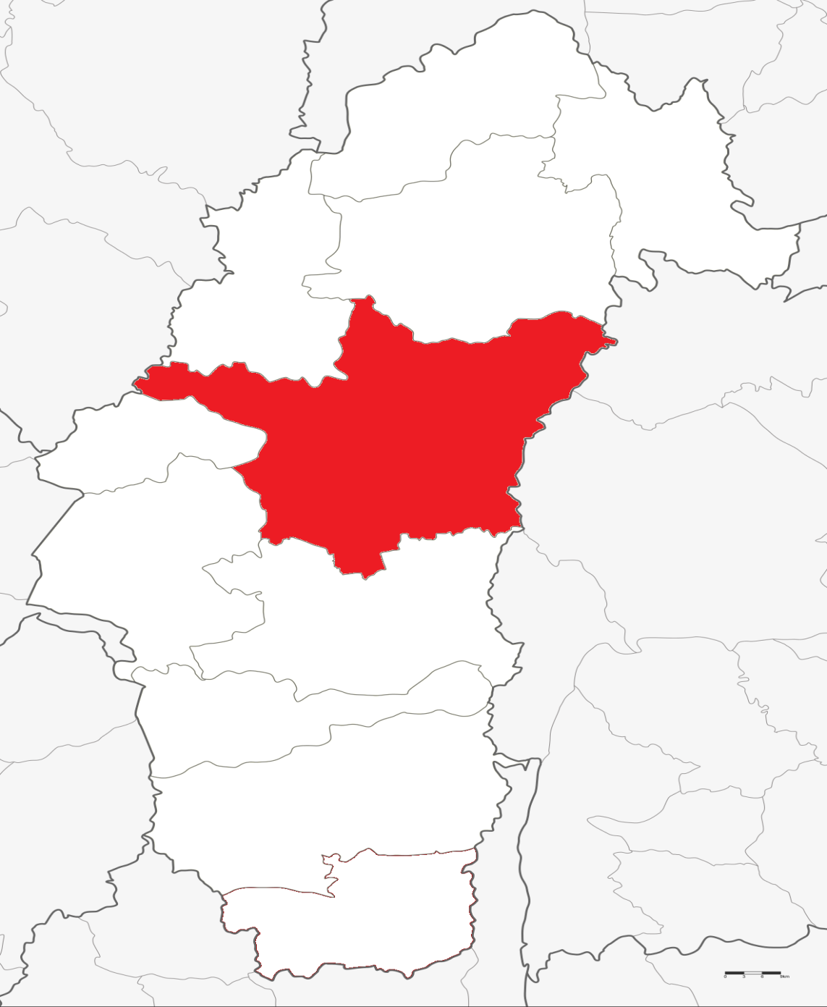
ลำดับ 3 ปอดบวม (Pneumonia)
สัดส่วนผู้ป่วยแยกเพศ
อ.หล่มเก่า
พบผู้ป่วย
หญิง มากกว่า ชาย
1.22 : 1
อ.น้ำหนาว
44 คน
อ.หล่มสัก
อ.เขาค้อ
36 คน
อ.วังโป่ง
อ.เมือง พช
อ.ชนแดน
อ.เมือ พช
มีอัตราป่วยสูงสุด
7.13/แสน
(15 ราย)
ช่วงอายุที่ป่วยมากที่สุด
: อายุ 65 ปีขึ้นไป
อ.หนองไผ่
อ.บึงสามพัน
อ.วิเชียรบุรี
อาชีพที่ป่วยมากที่สุด
: รับจ้าง 38 ราย
อ.ศรีเทพ

Slide 8
ลำดับ 4 อาหารเป็นพิษ
สัดส่วนผู้ป่วยแยกเพศ
อ.หล่มเก่า
พบผู้ป่วย
หญิง มากกว่า ชาย 1.63 : 1
อ.น้ำหนาว
อ.หล่มสัก
13 คน
อ.เขาค้อ
15 คน
อ.วังโป่ง
อ.เมือง พช
อ.ชนแดน
อ.เมือง พช
มีอัตราป่วยสูงสุด
7.1 / แสน
(15 ราย)
ช่วงอายุที่ป่วยมากที่สุด
: อายุ 55 - 64 ปี
อ.หนองไผ่
อ.บึงสามพัน
อ.เชียรบุรี
อาชีพที่ป่วยมากที่สุด
: ในปกครอง 7 ราย
อ.ศรีเทพ

Slide 9
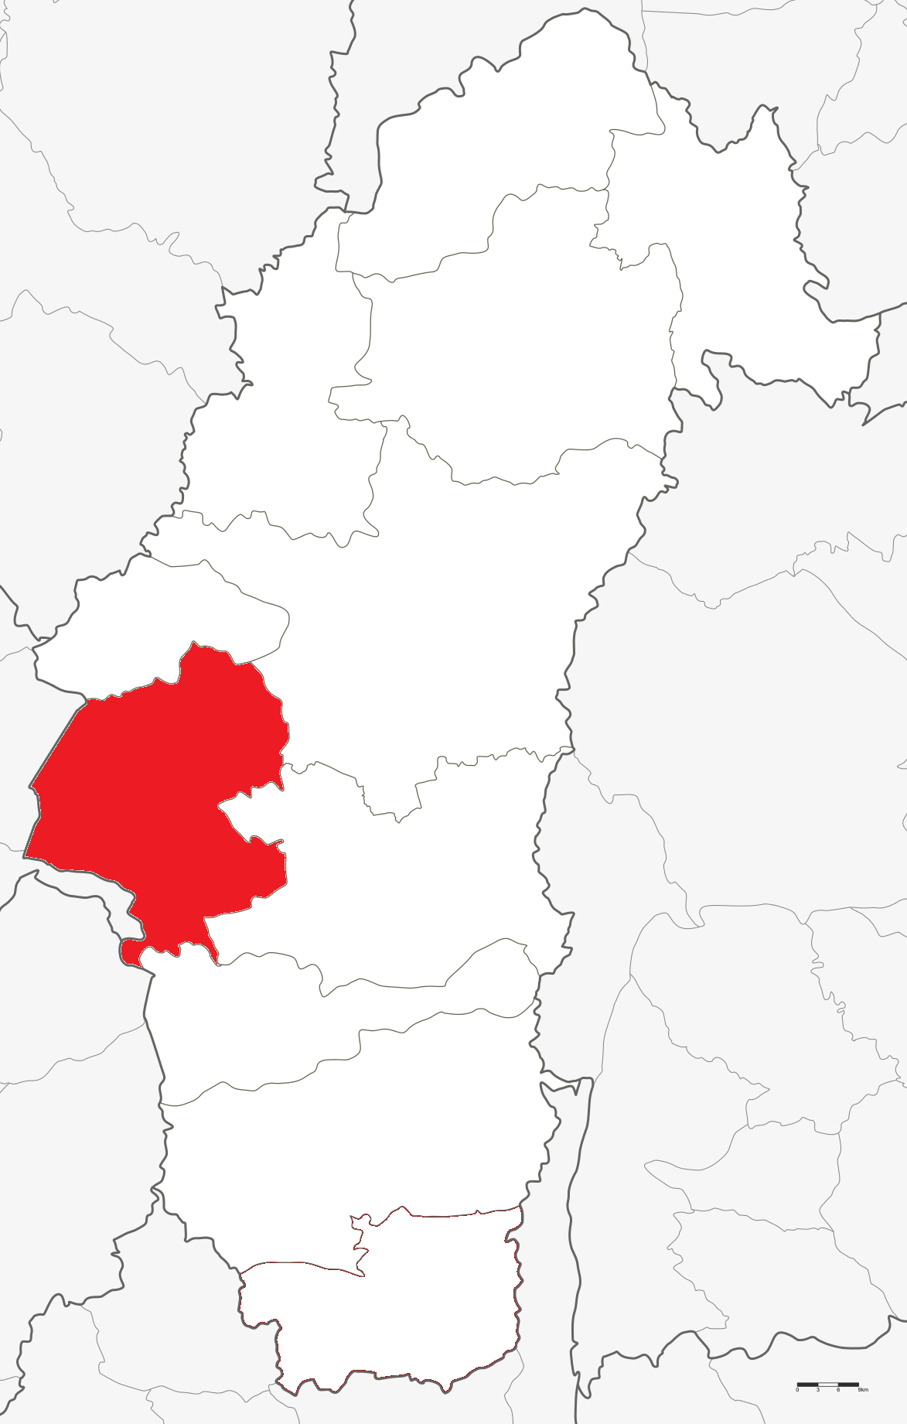
ลำดับ 5 ตาแดง
สัดส่วนผู้ป่วยแยกเพศ
อ.หล่มเก่า
พบผู้ป่วย
ชาย มากกว่า หญิง
1.63 : 1
อ.น้ำหนาว
8คน
อ.หล่มสัก
อ.เขาค้อ
13 คน
อ.วังโป่ง
อ.เมือง พช
อ.ชนแดน
มีอัตราป่วยสูงสุด
11.3/แสน
(9 ราย)
อ.ชนแดน
ช่วงอายุที่ป่วยมากที่สุด
: อายุ 55 – 64 ปี
อ.หนองไผ่
อ.บึงสามพัน
อ.วิเชียรบุรี
อาชีพที่ป่วยมากที่สุด
: เกษตรกร 8 ราย
อ.ศรีเทพ

Slide 10
สถานการณ์ โรคไข้เลือดออก ปี 2564
ประจำ เดือน กรกฎาคม 2564
ข้อมูล ณ วันที่ 27 กรกฎาคม 2564

Slide 11
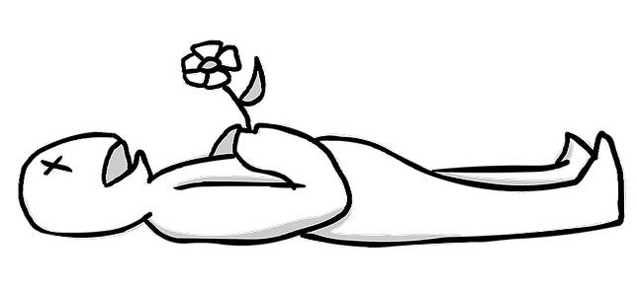
สถานการณ์ไข้เลือดอออก ประเทศไทย ณ 27 กรกฎาคม 2564 (สัปดาห์ที่ 30)
ผู้ป่วยสะสม ทั่วประเทศ 5,423 ราย
อัตราป่วยต่อประชากรแสนคน
8.16 ต่อแสน
เสียชีวิตสะสม ทั่วประเทศ
5 ราย
ร้อยละป่วยแล้วเสียชีวิต
ร้อยละ 0.09
ข้อมูล ณ 23 มิ.ย.64 กองระบาดวิทยา
กลุ่มอายุที่ป่วยมากที่สุด
: กลุ่มอายุ 15 – 24 ปี
อัตราป่วยต่อประชากรแสนคน
18.0 ต่อแสน (1,207 คน)
สถานการณ์ไข้เลือดออกจังหวัดเพชรบูรณ์
ณ สัปดาห์ที่ 30 ระดับประเทศ
จ.เพชรบูรณ์ อยู่ลำดับที่ 45 ของประเทศ
ณ สัปดาห์ที่ 30 ระดับเขตสุขภาพที่ 2
จังหวัดเพชรบูรณ์ อยู่ลำดับที่ 5 จากทั้งหมด 5 จังหวัด

Slide 12
จังหวัด ที่มีอัตราป่วยไข้เลือดออกสะสมต่อประชากร แสนคน สูงสุด 10 ลำดับ ณ 21 ก.ค.64
ข้อมูล สัปดาห์ที่ 30
ลำดับ 1
แม่ฮ่องสอน 86.11/แสน
ลำดับ 6
กรุงเทพ 19.2/แสน
ลำดับ 2
ตาก 50.9/แสน
ลำดับ 7
นครปฐม 18.0/แสน
ลำดับ 3
ระนอง 33.8/แสน
ลำดับ 8
เชียงราย 17.6/แสน
ลำดับ 4
อุตรดิตถ์ 24.2/แสน
ลำดับ 9
น่าน 17.6/แสน
จ.เพชรบูรณ์
อยู่ลำดับที่ 45
40.0 /แสน (40 คน)
ลำดับ 5
ชุมพร 19.6/แสน
ลำดับ 10
สุโขทัย 15.3/ แสน
ข้อมูล ณ 21 ก.ค.64 กองระบาดวิทยา

Slide 13
สถานการณ์โรคไข้เลือดออก จังหวัดเพชรบูรณ์ ณ 27 กรกฎาคม 2564 (สัปดาห์ที่ 30)

Slide 14
สถานการณ์ไข้เลือดอออก จังหวัดเพชรบูรณ์ ณ 27 กรกฎาคม 2564
ผู้ป่วยสะสม ทั้งจังหวัด 40 ราย
(เดือนที่ผ่านมา 29 ราย เพิ่มขึ้น 11 ราย)
อัตราป่วยต่อประชากรแสนคน
4.0 ต่อแสน
เสียชีวิตสะสม ทั้งจังหวัด
พบผู้เสียชีวิต 0 ราย
ร้อยละป่วยแล้วเสียชีวิต
ร้อยละ 0.00
กลุ่มอายุที่ป่วยมากที่สุด
: กลุ่มอายุ 0 – 4 ปี
อัตราป่วยต่อประชากรแสนคน
12.6 ต่อแสน
อำเภอที่พบผู้ป่วยสูงสุด
ในช่วง 4 สัปดาห์ ที่ผ่านมา
อำเภอบึงสามพัน พบผู้ป่วย 4 ราย
อำเภอเมือง เพชรบูรณ์ พบผู้ป่วย 2 ราย
อำเภอหนองไผ่ พบผู้ป่วย 1 ราย
อำเภอเขาค้อ พบผู้ป่วย 1 ราย

Slide 15
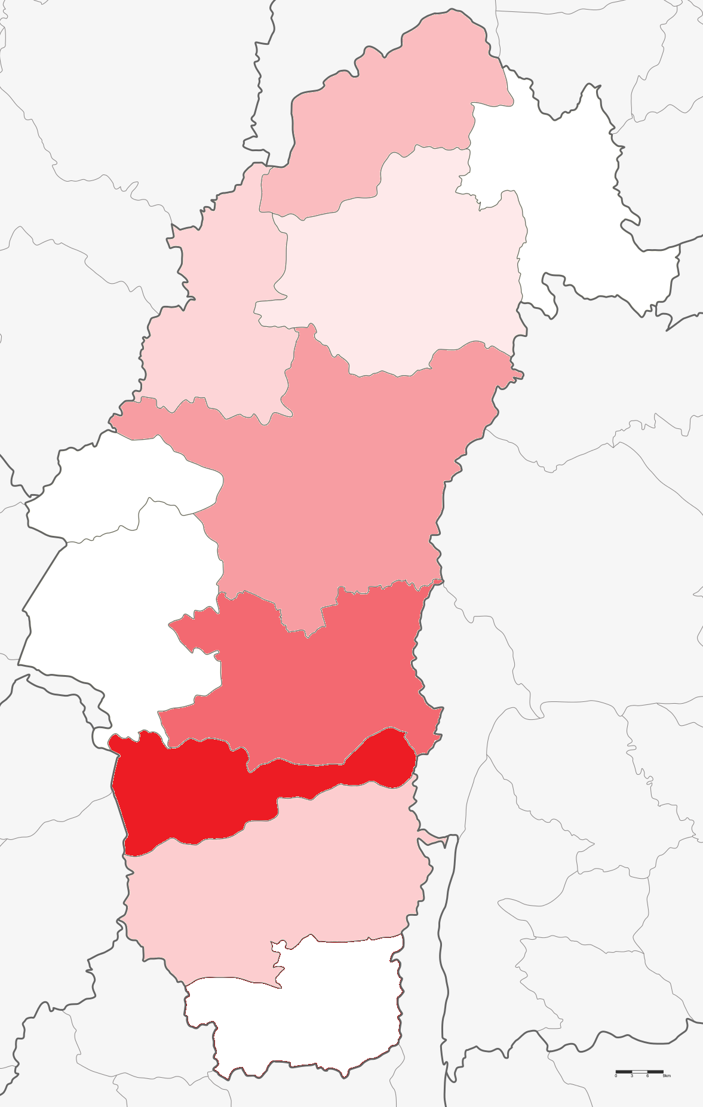
อำเภอ ที่มีอัตราป่วยไข้เลือดออกสะสมต่อประชากร แสนคน สูงสุด 11 ลำดับ ณ 27 ก.ค.64 (Week 30)
ลำดับ 1 บึงสามพัน 18.08 /แสน (13 คน)
3 คน
ลำดับ 5 วิเชียรฯ 3.02/แสน (4 คน)
0
1 คน
1 คน
ลำดับ 2 หนองไผ่ 6.21/แสน (7 คน)
0
11 คน
ลำดับ 6 เขาค้อ 2.62/แสน (1 คน)
0
ลำดับ 3 เมือง พช
5.23/แสน (11 คน)
7 คน
ลำดับ 7 หล่มสัก0.63/แสน (1 คน)
13 คน
4 คน
ลำดับ 4 หล่มเก่า 4.47/แสน (3 คน)
0
ข้อมูล ณ 21 ก.ค.64 สสจ.เพชรบูรณ์

Slide 16
จำนวน และ อัตราป่วยไข้เลือดออก จังหวัดเพชรบูรณ์ ปี 2564 ณ 27 ก.ค.64
อำเภอ | จำนวนผู้ป่วย | ป/แสน
บึงสามพัน | 13 | 18.08
หนองไผ่ | 7 | 6.21
เมือง | 11 | 5.23
หล่มเก่า | 3 | 4.47
วิเชียรบุรี | 4 | 3.02
เขาค้อ | 1 | 2.62
หล่มสัก | 1 | 0.63
ชนแดน | 0 | 0
ศรีเทพ | 0 | 0
น้ำหนาว | 0 | 0
วังโป่ง | 0 | 0
รวม | 40 | 4.01

Slide 17
รายงานผลการสำรวจลูกน้ำยุงลายจิตอาสา กระทรวงสาธารณสุข ปี2564 (เม.ย.64-มิ.ย.64)
อำเภอ | การสำรวจบ้าน(เม.ย.64) |  |  | การสำรวจบ้าน(พ.ค.64) |  |  | การสำรวจบ้านมิ.ย.64)
 | จำนวน บ้านที่ สำรวจ | จำนวนบ้านที่พบลูกน้ำ | HI (%) | จำนวน บ้านที่ สำรวจ | จำนวนบ้านที่พบลูกน้ำ | HI (%) | จำนวน บ้านที่ สำรวจ | จำนวนบ้านที่พบลูกน้ำ | HI (%)
เมืองเพชรบูรณ์ | 4,211 | 211 | 5.01 | 3,988 | 381 | 9.55 | 4,872 | 472 | 9.69
ชนแดน | 11,628 | 693 | 5.96 | 12,892 | 741 | 5.75 | 12,500 | 753 | 6.02
หล่มสัก | 8,947 | 388 | 4.34 | 8,955 | 342 | 3.82 | 9,012 | 403 | 4.47
หล่มเก่า | 8,354 | 634 | 7.59 | 8,472 | 545 | 6.43 | 8,573 | 559 | 6.52
วิเชียรบุรี | 9,825 | 1,153 | 11.74 | 8,954 | 1,130 | 12.62 | 3,026 | 154 | 5.09
ศรีเทพ | 1,114 | 88 | 7.90 | 2,127 | 35 | 1.65 | 2,134 | 32 | 1.50
หนองไผ่ | 1,151 | 85 | 7.38 | 950 | 85 | 8.95 | 1,256 | 122 | 9.71
บึงสามพัน | 3,258 | 110 | 3.38 | 4,472 | 211 | 4.72 | 4,520 | 201 | 4.45
น้ำหนาว | 4,951 | 231 | 4.67 | 3,210 | 168 | 5.23 | 3,201 | 111 | 3.47
วังโป่ง | 3,902 | 317 | 8.12 | 2,807 | 205 | 7.30 | 3,140 | 256 | 8.15
เขาค้อ | 700 | 35 | 5.00 | 1,110 | 10 | 0.90 | 1,022 | 13 | 1.27
สรุปทั้งจังหวัด | 58,041 | 3,945 | 6.80 | 57,937 | 3,853 | 6.65 | 53,256 | 3,076 | 5.78

Slide 18
สถานการณ์โรค COVID-19 จังหวัดเพชรบูรณ์
วันเสาร์ ที่ 30 กรกฎาคม 2564

Slide 19
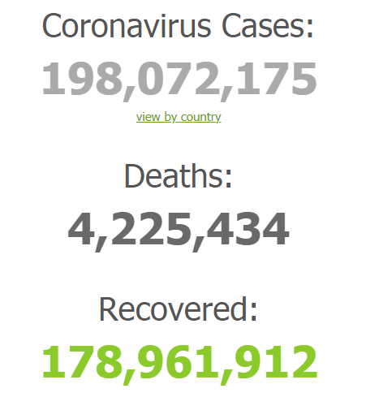
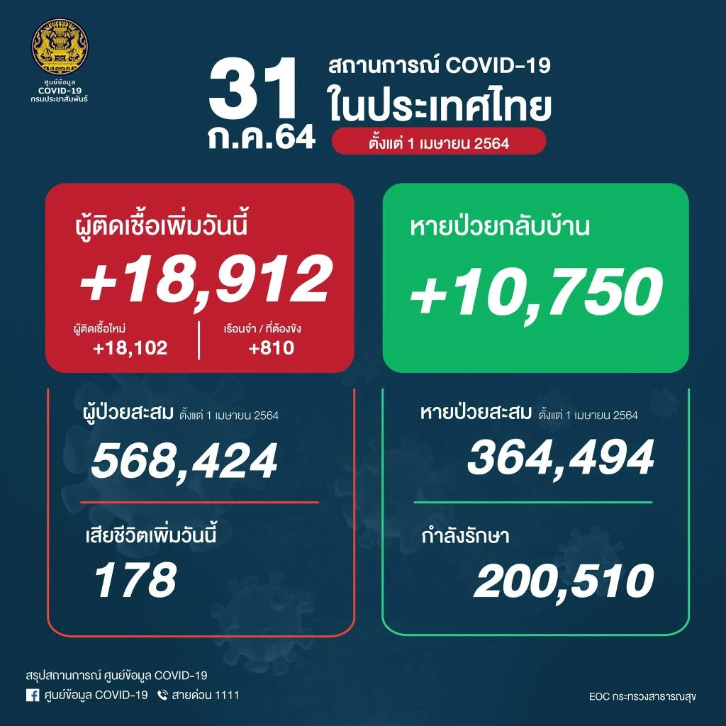
สถานการณ์ COVID-19 ณ 30 ก.ค.64
สถานการณ์ประเทศไทย
สถานการณ์ทั่วโลก

Slide 20
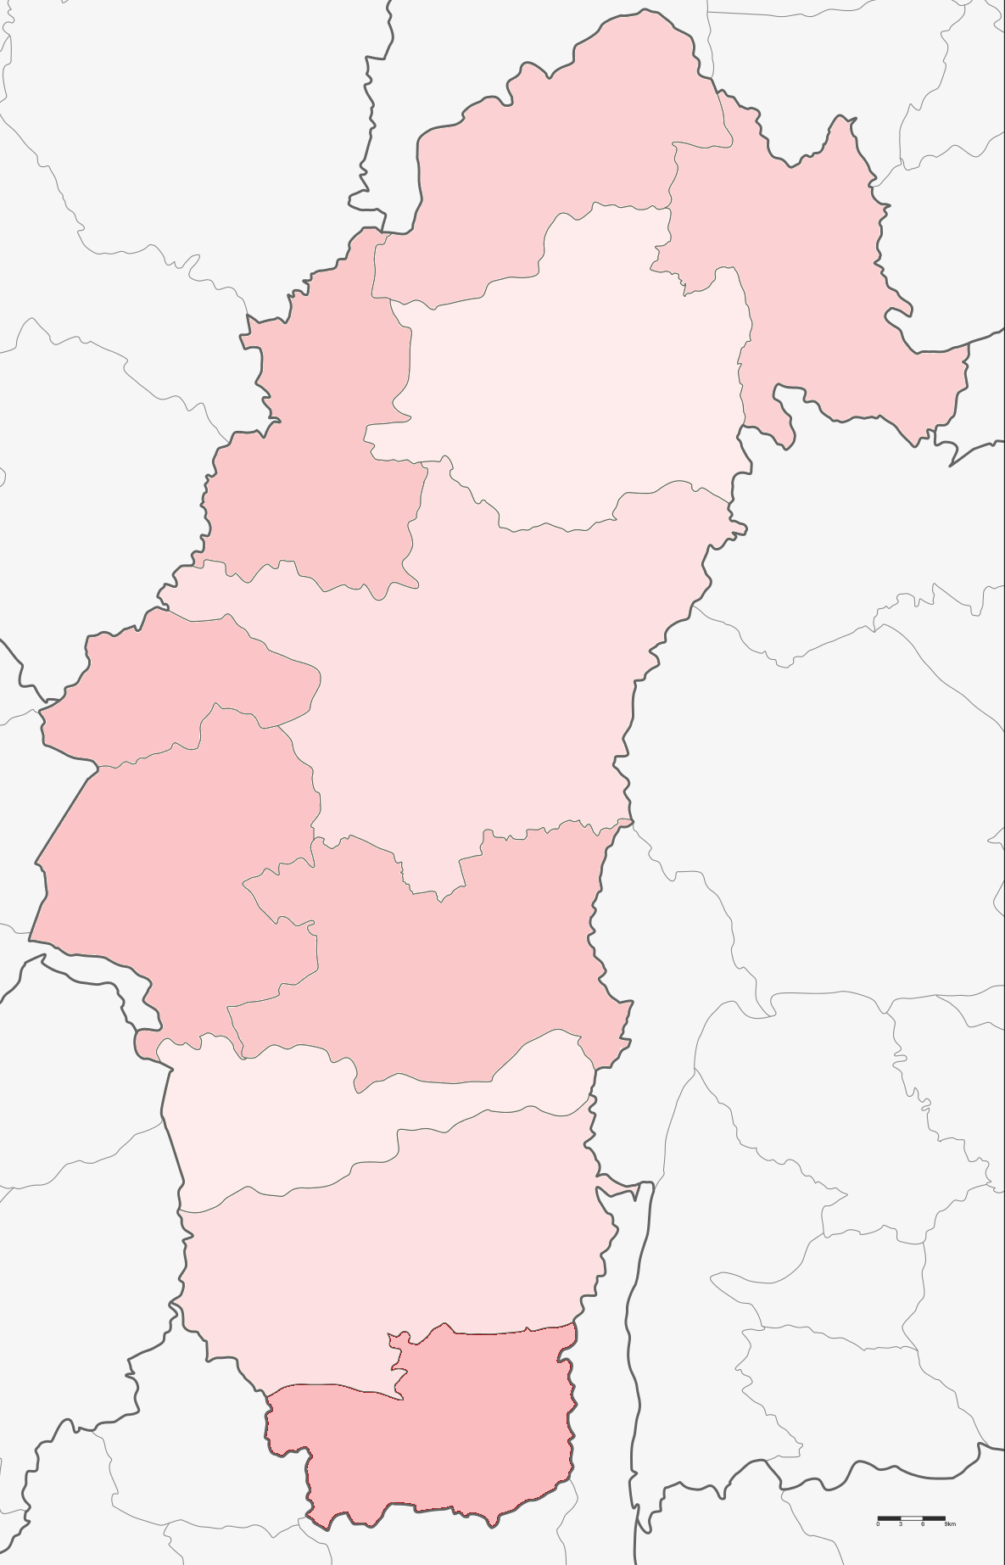
สถานการณ์โรคติดเชื้อ COVID-19 ปี พ.ศ. 2564 จ.เพชรบูรณ์
หล่มเก่า
ป่วย 141 ตาย 1
ผู้ติดเชื้อ COVID–19 จังหวัดเพชรบูรณ์
ข้อมูล ณ 30 ก.ค.64
ผู้ป่วยสะสม : 2,054 ราย
ผู้เสียชีวิตสะสม : 8 ราย
น้ำหนาว
37 ราย
หล่มสัก
231 ตาย 1
เขาค้อ
81 ราย
วังโป่ง
ป่วย 80 ตาย 1
เมือง พช
ป่วย 388 ตาย 4
ชนแดน
225 ราย
เฝ้าระวังผู้ป่วย ผู้สงสัย ติดเชื้อ COVID-19 ในสถานบริการ
ระหว่าวันที่ 1 เม.ย. – 30 ก.ค.64
พบผู้ป่วยเข้าได้นิยาม PUI จำนวน 9,586 ราย
ส่งตรวจยืนยันเชื้อ 9,586 ราย
ไม่พบเชื้อ 7,651 ราย
พบเชื้อ 1,935 ราย
หนองไผ่
253 ราย
บึงสามพัน
ป่วย 107 ตาย 1
วิเชียรฯ
248 ราย
ศรีเทพ
261 ราย
แหล่งข้อมูล : SAT สสจ.เพชรบูรณ์

Slide 21
จำนวนผู้ติดเชื้อ COVID-19 Cluster 464 จังหวัดเพชรบูรณ์ แยกตามวันที่พบผู้ป่วย (1 เม.ย. – 30 ก.ค.64)
119
ผู้ป่วย Index Case Cluster 464 จังหวัดเพชรบูรณ์ พบ 6 เม.ย.64
วันที่ 25 ก.ค.64 พบผู้ป่วยสูงสุด จำนวน 132 ราย
แหล่งข้อมูล : SAT สสจ.เพชรบูรณ์

Slide 22
จำนวนผู้ป่วยจำแนกผู้ป่วยติดเชื้อในพื้นที่ และนำเข้ารักษา 1-30 กรกฎาคม 2564 จังหวัดเพชรบูรณ์
อำเภอ | จำนวนผู้ติดเชื้อเข้ารักการรักษาใน รพ.
 | ในพื้นที่ | นำเข้า | รวม
เมือง | 42 | 292 | 334
ชนแดน | 26 | 187 | 213
หล่มสัก | 28 | 180 | 208
หล่มเก่า | 7 | 123 | 130
วิเชียรบุรี | 34 | 185 | 219
ศรีเทพ | 86 | 142 | 228
หนองไผ่ | 23 | 226 | 249
บึงสามพัน | 10 | 88 | 98
น้ำหนาว | 0 | 27 | 27
วังโป่ง | 12 | 53 | 65
เขาค้อ | 0 | 70 | 70
รวม | 268(14.6%) | 1573(85.4%) | 1841

Slide 23
จำนวนผู้ติดเชื้อจำแยกรายวัน แยกผู้ป่วยติดเชื้อในพื้นที่ และนำเข้ารักษา 1-30 กรกฎาคม 2564 จังหวัดเพชรบูรณ์
ผู้ติดเชื้อนำเข้ารักษา
ผู้ติดเชื้อในพื้นที่
เส้นแนวโน้ม

Slide 24
ข้อมูลทางระบาดวิทยา ของผู้ติดเชื้อโควิด-19 จังวัดเพชรบูรณ์
ผู้ติดเชื้อ จ.เพชรบูรณ์
ณ 30 ก.ค.64
ติดเชื้อ 2,054 ราย (ตาย 8 ราย)
ข้อมูลด้านอายุ
อายุน้อยที่สุด 1 เดือน
อายุมากที่สุด 91 ปี
อายุเฉลี่ย Median 36 ปี
เพศชาย น้อยกว่า เพศหญิง
สัดสวน
1 : 1.2

Slide 25
เรียงลำดับอัตราป่วยต่อประชากรแสนคน จากมากไปน้อย
อำเภอ | จำนวนประชากร | ป่วย | อัตราป่วย/แสน
ศรีเทพ | 70756 | 261 | 368.9
ชนแดน | 79827 | 225 | 281.9
หนองไผ่ | 112668 | 253 | 224.6
วังโป่ง | 37309 | 80 | 214.4
เขาค้อ | 38222 | 81 | 211.9
หล่มเก่า | 67105 | 141 | 210.1
น้ำหนาว | 18277 | 37 | 202.4
วิเชียรบุรี | 132451 | 248 | 187.2
เมือง พช | 210478 | 388 | 184.3
บึงสามพัน | 71894 | 107 | 148.8
หล่มสัก | 157942 | 231 | 146.3
อัตราป่วย ต่อ แสนประชากร
ทั่วโลก 2,512 ต่อแสน
ประเทศไทย 752.6 ต่อแสน
เพชรบูรณ์ 174.2 ต่อแสน
ร้อยละของป่วยตาย
ทั่วโลก ร้อยละ 2.14
ประเทศไทย ร้อยละ 0.80
เพชรบูรณ์ ร้อยละ 0.38

Slide 26
สรุป สถานการณ์การระบาดของโรค COVD-19 จังหวัดเพชรบูรณ์ ณ 1 เม.ย. – 30 ก.ค.64
พบผู้ติดเชื้อใน Cluster 464 จำนวน 2,054 ราย
เสียชีวิต 8 ราย
รักษาหาย 401 ราย
กำลังรักษาอยู่ 1,645 ราย
(ติดเชื้อมาจากต่างจังหวัด ขอเข้ารับการรักษาที่ เพชรบูรณ์ 1365 ราย)

Slide 27
ผลกสนตรวจหาเชื้อด้วยวิธี Antigen Test Kit ในโรงงาน อ.บึงสามพัน

Slide 28
ผลการดำเนินงานคัดกรองเชิงรุก ในโรงงานน้ำตาล อำเภอศรีเทพ ณ 27 กรกฎาคม 2564

